Slide 1
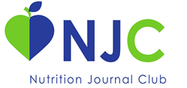
Nutrición y Actividad Física; Mitos y Verdades
Claudia Jaime
Jorge Cosme
9 de mayo de 2016

Slide 2
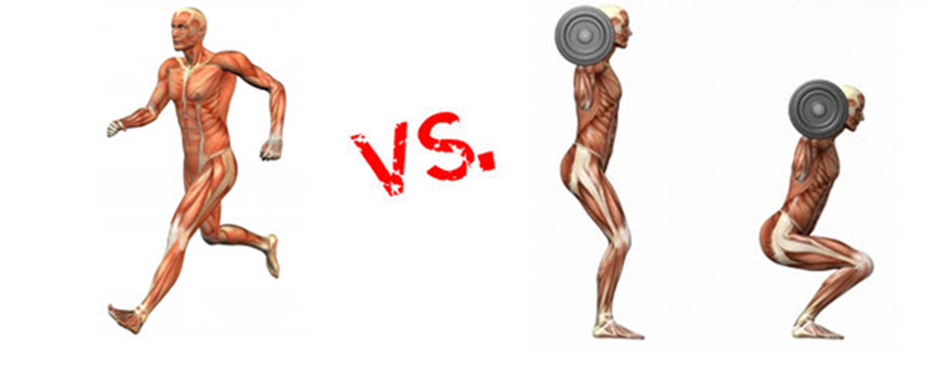
Conceptos Generales
Actividad Física vs Ejercicio
Tipos de ejercicio
    Aeróbico
    Fuerza
    Neuromotor
    Flexibilidad
    Intensidades
    VO2
    Frecuencia Cardiaca
    METS
    1RM

Slide 3
Mito 1
Realizar ejercicio en ayunas ayuda a quemar grasa?

Slide 4
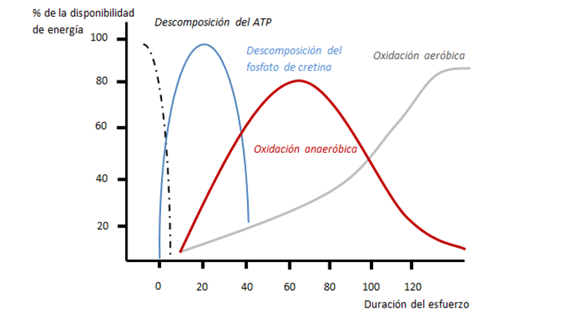

Slide 5
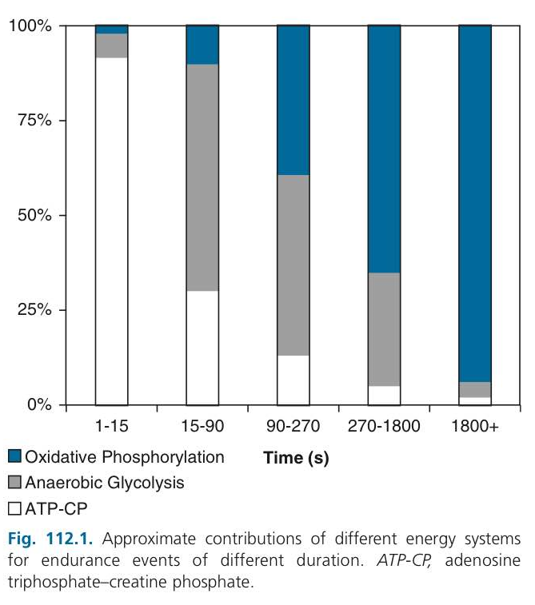
Sistemas de energía

Slide 6
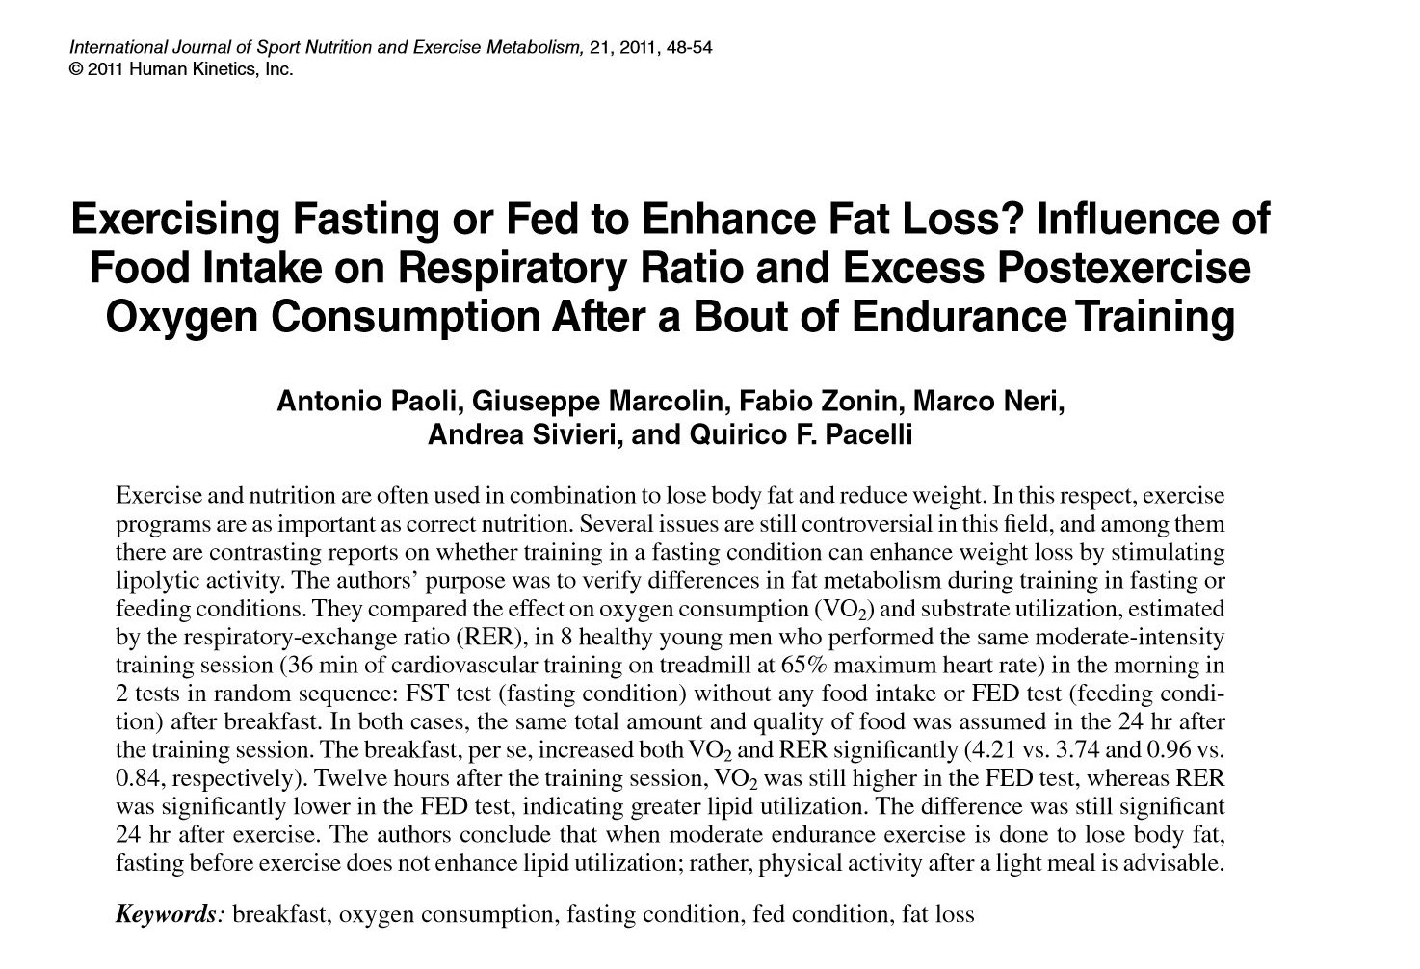
References
Paoli, A., Marcolin, G., Zonin, F., Neri, M., Sivieri, A., & Pacelli, Q. F. (2011). Exercising Fasting or Fed to Enhance Fat Loss? Influence of Food Intake on Respiratory Ratio and Excess Postexercise Oxygen Consumption After a Bout of Endurance Training. International Journal Of Sport Nutrition & Exercise Metabolism, 21(1), 48-54

Slide 7
Procedimiento

Slide 8
Resultados

Slide 9
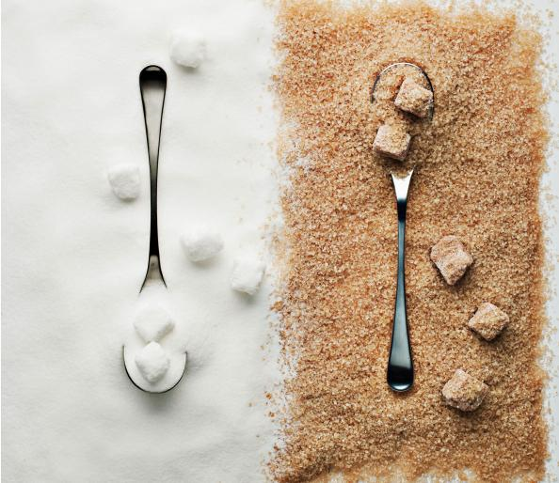
Mito 2
Consumir alimento alto en azúcar antes de realizar algún ejercicio

Slide 10
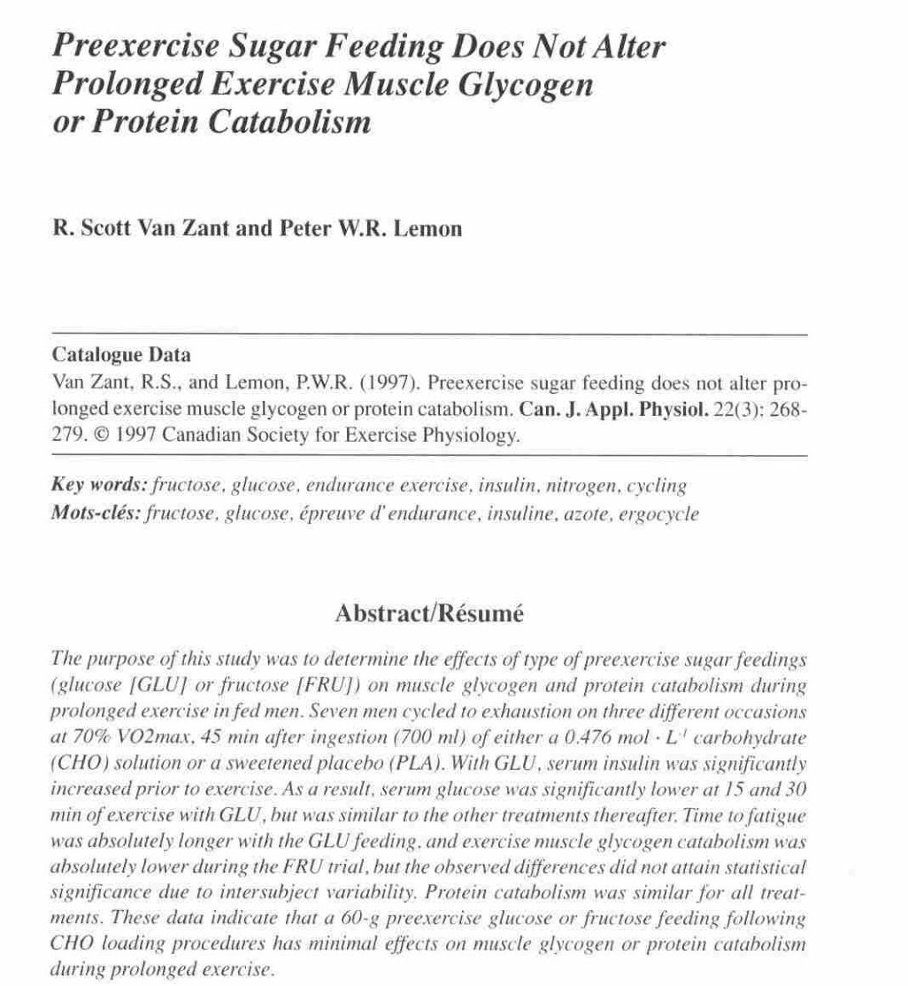

Slide 11
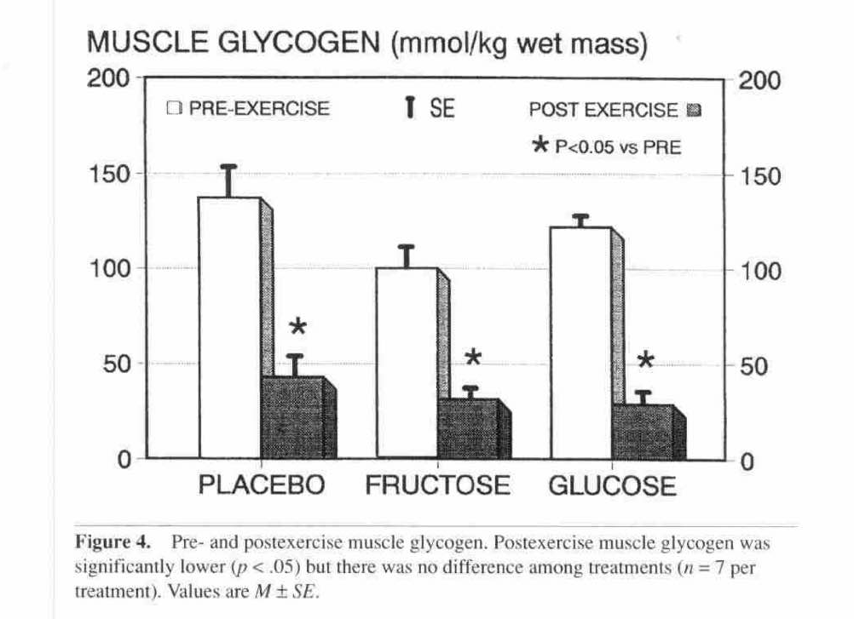
Resultados

Slide 12
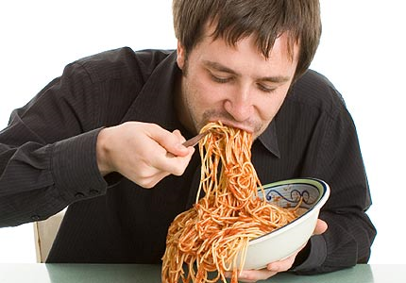
Mito 3
Comer pasta la noche antes de una carrera

Slide 13
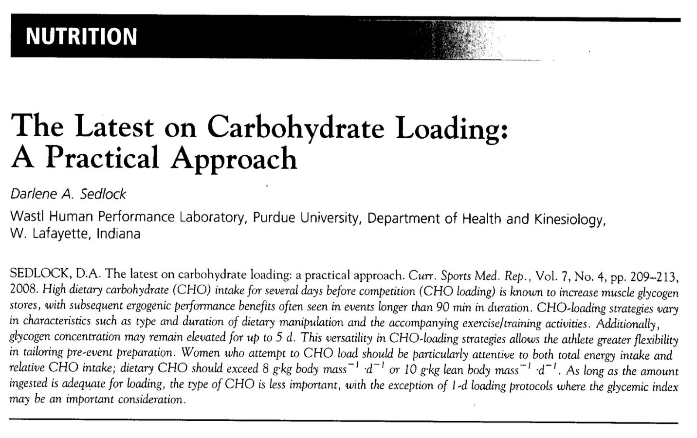

Slide 14
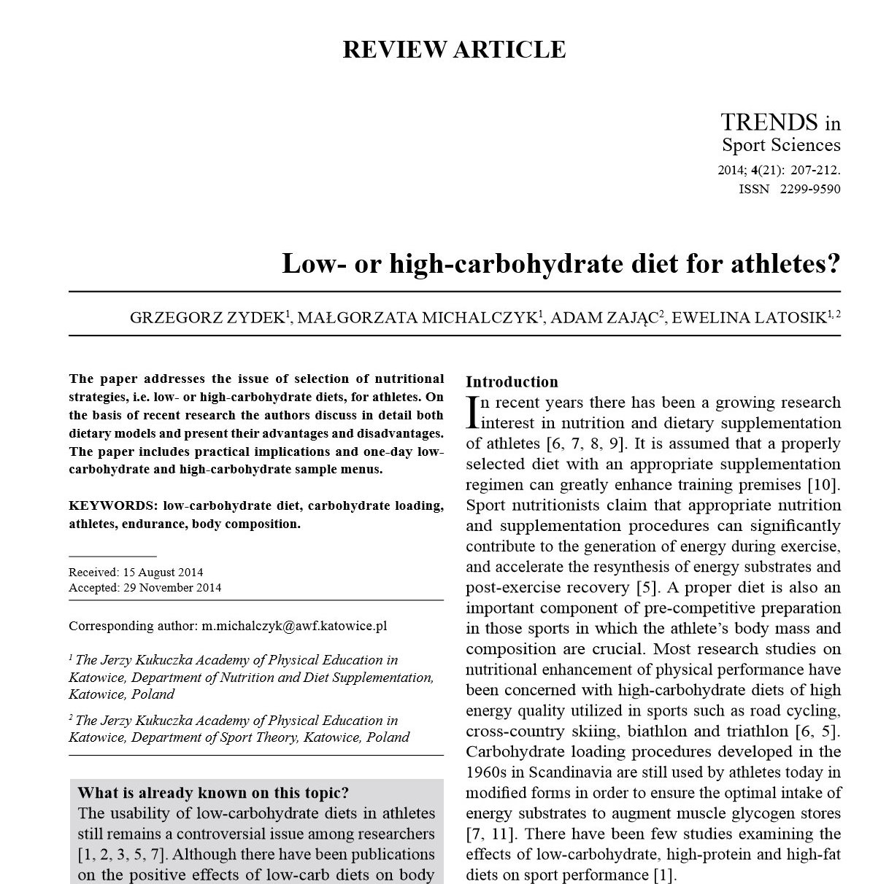

Slide 15
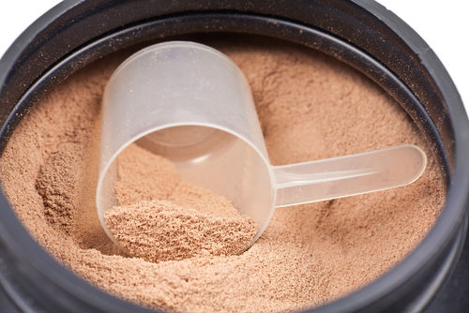
Mito 4
Consumo excesivo de proteínas afecta la función renal

Slide 16
En una revisión de Journal of Sports Medicine (2014)
Hay evidencia clara de que el alto consumo de proteína por pacientes renales contribuye al deterioro de la función renal
Estos pacientes se benefician de una dieta restringida en proteínas
Sin embargo, no podemos asumir que:
  Si las personas con problemas renales se benefician de una dieta baja en proteínas, entonces los atletas con función renal saludable que consumen altos niveles de proteína en su dieta, tendrán una función renal afectada

Slide 17
Informe de la OMS sobre los requerimientos de proteína (2007)
Se establece que la limitación del consumo proteínas solo es justificable bajo la sospecha de que el paciente pueda desarrollar
  Diabetes
  Hipertensión
  Enfermedad de riñón polyquistica

Slide 18
Revisión del Journal of the International Society of Sports Nutriton (2009)
Se establece que no hay mucha congruencia entre lo que se aconseja a los atletas y la escaza evidencia científica que existe sobre el tema
Hay datos positivos y negativos basados en la población general, pero no existe evidencia amplia en la población atlética
Menciona que las preocupaciones existentes no están bien fundamentadas para atletas saludables
Sin embargo, no niegan que exista peligro alguno

Slide 19
En un estudio del Journal of the International Society of Sports Nutriton (2016)
“Crossover trail” sobre el efecto en la salud y composición corporal de la ingesta elevada de proteína en hombres que realizan ejercicio de resistencia
El consumo elevado de proteína entiéndase 483% a 724% del RDA, diariamente por 4 meses no tuvo efecto alguno en los niveles de función renal de los individuos
Este es el primer estudio en donde la elevación del consumo de proteínas cuatro veces por encima del RDA no muestra efectos nocivos a la salud

Slide 20
Verdad…
La evidencia es escasa y contradictoria en cuanto a cuanta proteína debe y/o puede consumir un atleta antes de poner en riesgo su función renal
No podemos decir con certeza cuanta proteína tolera la población atlética
Las recomendaciones actuales parecen ser suficientes pero no necesariamente optimas
Se deben investigar otras factores como creatina kinasa y la presión intra-abdominal

Slide 21
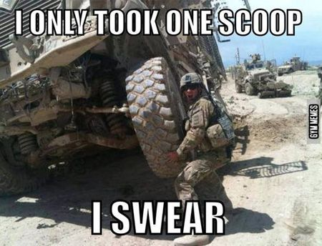
Mito 5
Pre-Workouts mejoran el rendimiento

Slide 22
En una revisión del American Journal of Health – System Pharmacy (2013)
Existe evidencia a favor de los efectos positivos en el rendimiento de algunos suplementos dietarios utilizados por si solos
La evidencia de la efectividad de las combinaciones de suplementos es escasa, inconclusa y contradictoria
La seguridad de estos suplementos se puede ver afectada si se exceden las cantidades recomendadas o se consume más de un producto

Slide 23
En un estudio del Journal of the International Scociety of Sports Nutrition (2016)
Se examinó el efecto de la ingesta de un preworkout durante el corto plazo sobre el desempeño de fuerza y de la capacidad anaeróbica al correr
Los sujetos eran hombres que realizaban ejercicio de resistencia y eran jugadores de football americano
Los resultados sugieren algunos beneficios en cuanto al desempeño, pero pueden ser no significativos debido al tamaño de la muestra

Slide 24
Verdad…
La cafeína es el único suplemento que muestra efectos agudos en el desempeño atlético
La creatina ha mostrado ser efectivo pero requiere de un periodo de saturación
El resto de los suplementos muestran resultados inconclusos y contradictorios por si solos
Las formulas disponibles en el mercado tienen mucha variabilidad de ingredientes y cantidades de los mismos
Se desconocen los efectos del consumo mixto y simultaneo de estos suplementos

Slide 25

Si está así de cortao’ debe ser porque lo que hace es lo correcto, voy a seguir sus consejos (voy a ignorar todo lo que me dijo el nutricionista licenciado y el entrenador certificado).

Slide 26
En un reporte de caso del Journal of the International Scociety of Sports Nutrition (2015)
El fisiculturismo se está volviendo muy popular y con él todas las técnicas para lograr sus objetivos
Estas incluyen:
  Deshidratación
  Tiempos largos de ayuna
  Restricciones calóricas extremas
  Restricciones absolutas de grupos de alimentos
  Ejercicio cardiovascular excesivo
  El uso indebido de diuréticos y esteroides anabólicos.

Slide 27
(Continuación)
Esta intervención consto:
  Proveerle un plan de alimentación y ejercicio estructurado a un joven de 21 años
  Dos años como fisiculturista aficionado, iba a participar en su primera competencia amateur
  El propósito era;
    Mejorar su composición corporal
    Aumentar su capacidad de oxidar grasa tanto en descanso como durante el ejercicio
    Aumentar su fuerza muscular
    Todo esto sin usar los métodos antes mencionados
  Duro 14 semanas

Slide 28
(Continuación)
Durante este tiempo:
  El joven perdió 11.7 kg de los cuales 6.7 kg eran grasa y 5.0 kg fueron FFM
  Su metabolismo basal disminuyo
  Su capacidad para oxidar grasa aumento tanto al momento de hacer ejercicio como cuando no
  En general su fuerza relativa aumento
  No tuvo cambios drásticos en su estado de ánimo.
Llego 7mo en una competencia de 19 participantes.

Slide 29
Verdad…
El estudio demuestra que:
  Una estrategia estructurada y científicamente valida puede ser implementada para mejorar los parámetros relevantes en el fisiculturismo
  Esto sin afectar negativamente la salud del competidor
  Poniendo así en duda las técnicas tradicionalmente utilizadas.

Slide 30
Referencias
Sedlock, D. A. (2008). The Latest on Carbohydrate Loading: A Practical Approach. Current Sports Medicine Reports (American College Of Sports Medicine), 7(4), 209-213.
van Zant, R. S., & Lemon, P. W. (1997). Preexercise sugar feeding does not alter prolonged exercise muscle glycogen or protein catabolism. Canadian Journal Of Applied Physiology = Revue Canadienne De Physiologie Appliquée, 22(3), 268-279.
ZYDEK, G., MICHALCZYK, M., ZAJĄC, A., & LATOSIK, E. (2014). Low- or high-carbohydrate diet for athletes?. Trends In Sport Sciences, 21(4), 207-212.
Paoli, A., Marcolin, G., Zonin, F., Neri, M., Sivieri, A., & Pacelli, Q. F. (2011). Exercising fasting or fed to enhance fat loss? Influence of food intake on respiratory ratio and excess postexercise oxygen consumption after a bout of endurance training. International Journal Of Sport Nutrition And Exercise Metabolism, 21(1), 48-54

Slide 31
Referencias (cont.)
Antonio, J. e. (2016). The effect of high protein diet on indices of health and body composition - a crossover trail in resistance trained men. Journal of the International Society of Sport Nutrition.
Eudy, A., & al., G. L. (2013). Efficacy and Safety of Ingridients Found in Preworkout Suplements. American Journal of Health - System Pharmacy.
Jagim, A., & Jones, M. e. (2016). The acute effect of multi-ingridient pre-workout ingestion on strenght performance, lower body power and anaerobic capacity. Journal of the International Scociety of Sport Nutrition, 13:11.
Lowery, L., & Lorena, D. (2009). Dietary Protein Safety and Resistance Exercise: What do we know? Journal of the International Society of Sport Nutrition.
Phillips, S. (2014). A Brief Review of Higher Dietary Protein Diets on Weight Loss: A Focus on Athletes. Sports Medicine, 149-153.
Robinson, S. a. (2015). A Nutrition and Conditioning Intervention for Natursl Bodybuilding Contest Preparation: case study. Journal of the International Society of Sports Nutrition, 12:20.
World Health Organization. (2007). Protein and Amino Acid Requierements in Human Nutrition. Geneva, Switzerland: WHO Press.

